Slide 1
VIOLÈNCIA, MALDAT, RELACIONS i ESTRUCTURES SOCIALS.
IDEOLOGIA, ESTRUCTURES SOCIALS, RELACIONS, VIOLÈNCIA i MALDAT

Slide 2
IDEOLOGIES TÒXIQUES
ESTRUCTURES SOCIALS
RELACIONS INTERPERSONALS
ALTRES RESULTATS
CONFLICTIVITAT
VIOLÈNCIA
RELACIONAL
(MAL)

Slide 3
La violència és una interacció relacional humana, basada en la agressivitat alterada per factors socioculturals, que empra algun tipus de força, per acció u omisió, i que no és defensiva, sinó intencional, atacant i perjudicial.
agressivitat alterada per factors socioculturals
SI ÉS DEFENSIVA,
NO ÉS ATACANT,
NI PERJUDICIAL:
NO ÉS VIOLÈNCIA
SI NO ÉS DEFENSIVA,
ÉS ATACANT I
PERJUDICIAL:
ÉS VIOLÈNCIA

Slide 4
Se hace el MAL cuando se causa un dolor o daño que se puede evitar. Creo que se puede aceptar esta conclusión si … nos atenemos a lo que deseamos todos; no ser heridos, no ser dañados ni ofendidos en nuestra dignidad. (pág. 82).
La MALDAD es una acción humana que provoca un daño o un dolor que podrían ser evitables.
Armengol, R. (2018). La moral, el mal y la conciencia. El poder de las
ideologías en la formación de la conciencia moral.
Barcelona: Carena.

Slide 5
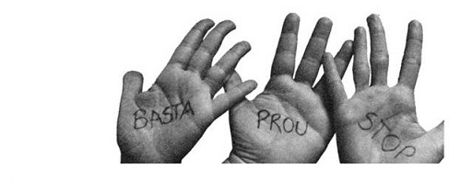
Oriana Novau (2019): ¿Aquello que no va en lo social es un reflejo de lo que no va en lo más íntimo de cada uno?
¿Aquello que no va en lo más íntimo de cada uno es un reflejo de lo que no va en lo social?
Hipòtesi: aquells que exerceixen la violència són un producte, una resultant de diverses condicions sociopsicològiques i, per tant, si no podem intervenir sobre aquestes condicions difícilment podrem disminuir la violència.

Slide 6
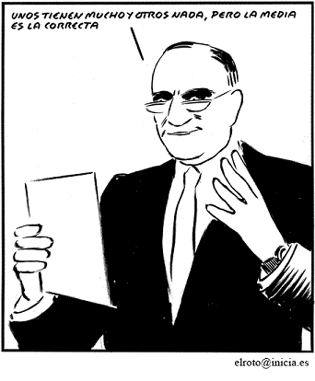
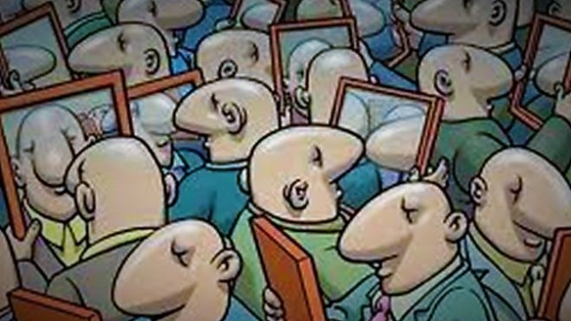
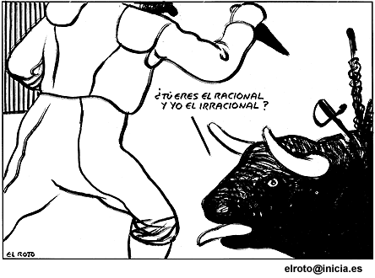
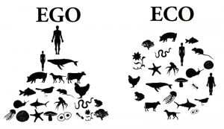
IDEOLOGIES TÒXIQUES
ACTUALS
PATRIARCAT
NEOLIBERALISME
INDIVIDUALISME
ESPECISME
ANTROPOCENTRISME

Slide 7
PATRIARCAT NEOLIBERALISME
ANTROPOCENTRISME ESPECISME
INDIVIDUALISME
(PUNTS EN COMÚ)
LÒGICA BINÀRIA
homes/dones; rics/pobres; d’aquí/de fora; guanyadors/perdedors ….
JERARQUIA I DOMINACIÓ
organitzen el mon piramidalment
EL FI JUSTIFICA ELS MITJANS
tot s´hi val…
TANCAMENT DEL PENSAMENT
Certs nivells de fanatisme, narcisisme i omnipotencia

Slide 8
PATRIARCAT NEOLIBERALISME
ANTROPOCENTRISME ESPECISME
INDIVIDUALISME
DISPOSITIUS DE PODER
(a part dels polítics)
Sistema educatiu
Sistema judicial
Sistema financer
Sistema sanitari
Regulacions econ. i laborals
Mitjans de comunicació
Publicitat
Espectacles de masses
A
M
E
N
A
C
E
S
Exclusió
Lògica de gènere
Ordres del mercat
Atacs al estat del benestar
Deteriorament de la democràcia
Empobriment
Positivitat

Slide 9
LA AMENAÇA DE LA EXCLUSIÓ. LA BANALITZACIÓ DE LA EXCLUSIÓ:
OPERACIÓN TRIUNFO
MASTER CHEF Y MASTER CHEF JUNIOR
GRAN HERMANO
AHORA CAIGO
LA VOZ..
.
Las políticas neoliberales son unas políticas de muerte. No tanto porque los gobiernos nos maten con su policía, sino porque dejan morir a la gente con sus políticas de austeridad y exclusión. Se deja morir a los dependientes, a los sin techo, a los enfermos crónicos, a las personas en listas de espera, a los refugiados que se ahogan en el mar, a los emigrantes en los CIEs…
Valverde, C. (2015). De la necropolítica neoliberal a la empatía
radical. Barcelona: Icaria.

Slide 10
PATRIARCAT NEOLIBERALISME
ANTROPOCENTRISME ESPECISME
INDIVIDUALISME
DISPOSITIUS DE PODER
(a part dels polítics)
Sistema educatiu
Sistema judicial
Sistema financer
Sistema sanitari
Regulacions econ. i laborals
Mitjans de comunicació
Publicitat
Espectacles de mases
A
M
E
N
A
C
E
S
Exclusió
Lògica de gènere
Ordres del mercat
Atacs al estat del benestar
Deteriorament de la democràcia
Empobriment
Positivitat

Slide 11
Societat Británica de Psicología(2018):
Las desigualdades económicas y sociales, junto a los significados ideológicos que respaldan la actividad negativa del poder provocan el aumento de los niveles de inseguridad, falta de vinculación, miedo, desconfianza, violencia y conflicto, prejuicio, discriminación y adversidades sociales y relacionales en todas las sociedades. Esto tiene consecuencias en todas las personas y, en particular, en aquellas con identidades marginales. Limita la capacidad de las personas cuidadoras para proporcionar en la infancia relaciones tempranas seguras…
Sociedad Británica de Psicología, (2018) El marco de poder, amenaza y significado. Disponible en: http://aen.es/wp-content/uploads/2018/08/El-Marco-de-Poder-Amenaza-y-Significado-1.pdf

Slide 12
* Els poderosos manen, es salten les lleis i queden impunes…
* Maltractem els animals sense cap mena de consideració…
* Destruïm l’entorn sense parar….
* Situacions de masclisme aplaudides, tolerades i fomentades…
* Els perdedors queden exclosos i ningú els protegeix…
Tot m’ho he de resoldre jo sol…
*
ABOCADES AL EXTERIOR
VIOLÈNCIES
ABOCADES AL INTERIOR
Vandalisme; Hooliganisme; Bandes juvenils; Violència sexual; Conducció temerària; Bullying; Atacs a mestres, personal sanitari i funcionaris; Mobbing… Patologia de la intimitat.
Burnouts; Addiccions; Depresions,
Tr. Psicomàtics; Dependències; Aïllament; Disfuncions; Autolesions; Accidents que no ho són; Suïcidis…

Slide 13
Per què passa tot això…?
A. Conciència moral i empatia
B.
Valors predominats actuals
C.
Altres…

Slide 14
A. CONCIÈNCIA MORAL i EMPATIA:
Cuando la ideología doctrinaria que permite el maltrato o el daño se apodera de la mente, el respeto, la piedad, la vergüenza y la conciencia de culpa son barridas por el vendaval de la doctrina, de la creencia. […] Si dejamos de lado a los psicópatas y a los delincuentes cuando los humanos nos entregamos a los mayores atropellos no es que no tengamos conciencia moral sino que la tenemos intoxicada por ideas perniciosas.
(Armengol, 2018; pág. 214).
Empatia zero o anul.lació de la empatia…?

Slide 15
B. VALORS PREDOMINANTS (1):
PATRIARCAT:
* Les dones són iguals que els homes..., però...
* Els valors varonils de competència, militarització dissuasió armada, severitat i justícia estricta han de salvar el món del caos...
INDIVIDUALISME:
* Tot depèn de tu...
* Ningú és imprescindible, res és fix, tot canvia...
* No hi ha límits, tot el que et proposis ho pots aconseguir ...
* Tens el teu propi estil de vida, ets únic i original...
* Has vingut a aquest món a gaudir, a ser feliç...
ANTROPOCENTRISME / ESPECISME
* No hi ha límits...
* La ciència i la tecnologia et proveiran de solucions per a tot...
* Els animals i la natura són nostres...
* El valor de la tolerància
* Nens i vells... fan nosa...

Slide 16
B. VALORS PREDOMINANTS (2):
NEOLIBERALISME:
* La competència és natural. Es lògic que hi hagi guanyadors i exclosos.
* Has de ser treballador, creatiu, original, emprenedor, flexible...
* La formació ha de ser permanent...
* Hi ha múltiples possibilitats d'elecció. El món està organitzat com un mercat...
* La rapidesa, la immediatesa, la novetat i la creativitat són valors inqüestionables.
* L'últim és el millor, allò antic és obsolet. És millor canviar que reparar.
* La riquesa i la teva capacitat de consum donaran la veritable mesura de la teva vàlua personal.
* Mes és sempre igual a millor

Slide 17
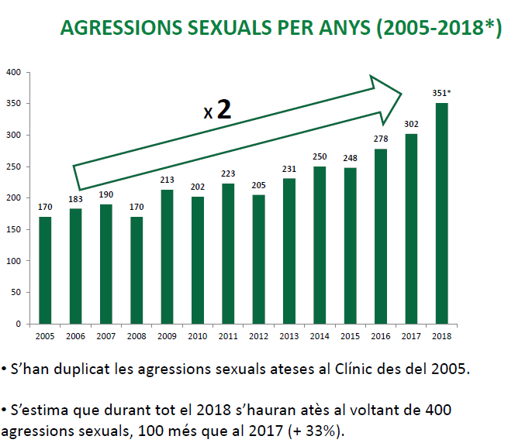
Un exemple pràctic…
Octubre
http://blog.hospitalclinic.org/wp-content/uploads/2018/11/Dossier-de-premsa_agressions-...

Slide 18
J.R. Ubieto: La Vanguardia. Dissabte 9 /2/2019
Hipòtesis:
A. Qüestionament de la ideologia patriarcal que alguns nois i/o homes viuen com una amenaça…
B. Molts joves s’inicien en la sexualitat amb el porno on line…
Estimulació de l’oci nocturn a través de les drogues…
Dificultat per acceptar els límits: no és no… però…
Poca tolerància a la espera…
Els meus desitjos són el més important…

Slide 19
A NOSALTRES MATEIXOS…
ALS VIOLENTS…
ALS POLÍTICS…

Slide 20
MOLTES GRÀCIES
PER LA VOSTRA ATENCIÓ…!!

